Slide 1
IV НАУЧНО-МЕТОДИЧЕСКАЯ ДЕКАДА «АКТУАЛЬНЫЕ ВОПРОСЫ НАУКИ И ПРАКТИКИ В ОБРАЗОВАТЕЛЬНОМ ПРОСТРАНСТВЕ РЕГИОНА»
«Интерактивные формы наставничества в ДОУ»
Выступающий:
Пеганова Светлана Николаевна,
старший воспитатель
БДОУ СМО «Детский сад №13»
15–16 ноября 2023 г.

Slide 2
IV НАУЧНО-МЕТОДИЧЕСКАЯ ДЕКАДА «АКТУАЛЬНЫЕ ВОПРОСЫ НАУКИ И ПРАКТИКИ В ОБРАЗОВАТЕЛЬНОМ ПРОСТРАНСТВЕ РЕГИОНА»

Slide 3
IV НАУЧНО-МЕТОДИЧЕСКАЯ ДЕКАДА «АКТУАЛЬНЫЕ ВОПРОСЫ НАУКИ И ПРАКТИКИ В ОБРАЗОВАТЕЛЬНОМ ПРОСТРАНСТВЕ РЕГИОНА»
Проект
«Наставничество как метод профессионального становления педагогов»
Цель - индивидуализировать процесс повышения профессиональной компетентности и мастерства педагогов через деятельностные, то есть интерактивные формы взаимодействия

Slide 4
IV НАУЧНО-МЕТОДИЧЕСКАЯ ДЕКАДА «АКТУАЛЬНЫЕ ВОПРОСЫ НАУКИ И ПРАКТИКИ В ОБРАЗОВАТЕЛЬНОМ ПРОСТРАНСТВЕ РЕГИОНА»
Интерактивное обучение:
Переход от знаниецентристского мышления к компетентностному
Баланс мыслительной и практической деятельности
Эффективные формы повышения квалификации
Диалоговое обучение, построенное на взаимодействии с учебным окружением и образовательной средой
Индивидуальная траектория развития

Slide 5
IV НАУЧНО-МЕТОДИЧЕСКАЯ ДЕКАДА «АКТУАЛЬНЫЕ ВОПРОСЫ НАУКИ И ПРАКТИКИ В ОБРАЗОВАТЕЛЬНОМ ПРОСТРАНСТВЕ РЕГИОНА»
Восприятие обучающего материала
20-30%
лекция
50%
самостоятельная работа с литературой
70%
проговаривание
90%
личное участие в образовательной деятельности

Slide 6
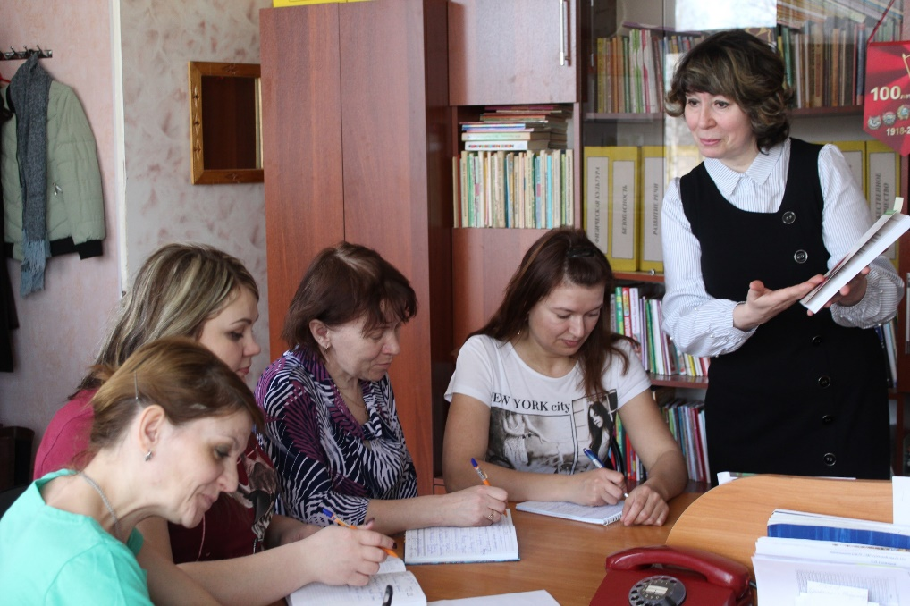
IV НАУЧНО-МЕТОДИЧЕСКАЯ ДЕКАДА «АКТУАЛЬНЫЕ ВОПРОСЫ НАУКИ И ПРАКТИКИ В ОБРАЗОВАТЕЛЬНОМ ПРОСТРАНСТВЕ РЕГИОНА»
Формы интерактивного обучения педагогов:
Индивидуальная
В группе
В парах

Slide 7
IV НАУЧНО-МЕТОДИЧЕСКАЯ ДЕКАДА «АКТУАЛЬНЫЕ ВОПРОСЫ НАУКИ И ПРАКТИКИ В ОБРАЗОВАТЕЛЬНОМ ПРОСТРАНСТВЕ РЕГИОНА»
Результат опроса педагогов:
56%
Проблемы в физическом воспитании детей
70%
Недостаточно опыта в художественно-эстетическом развитии детей
100%
Желание изучить новые технологии познавательного и речевого развития детей

Slide 8
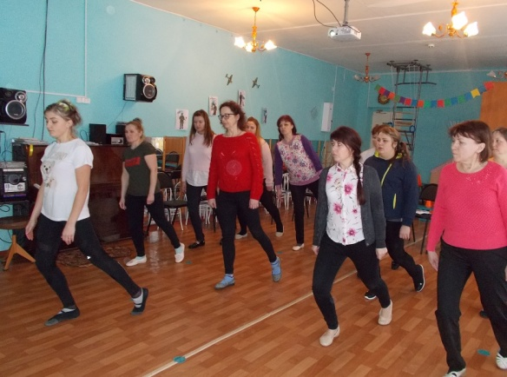
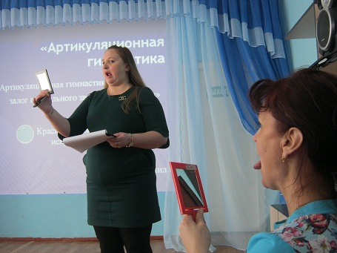
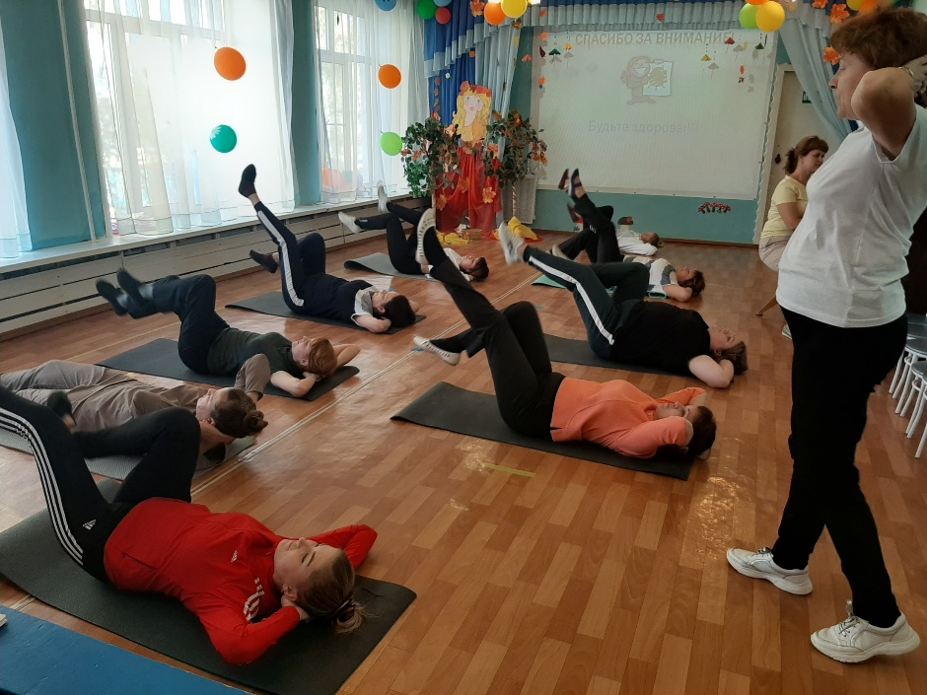
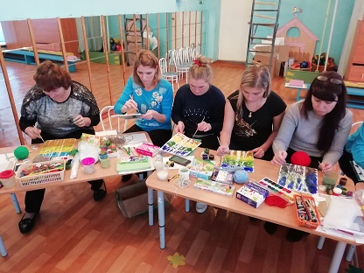
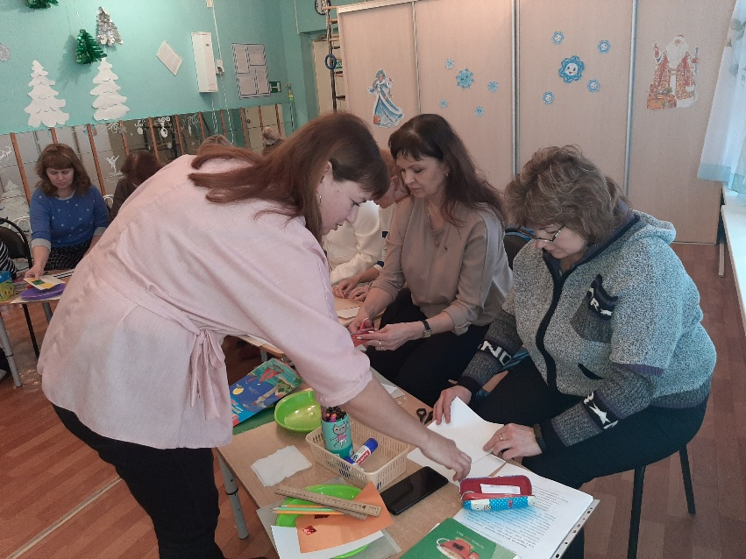
IV НАУЧНО-МЕТОДИЧЕСКАЯ ДЕКАДА «АКТУАЛЬНЫЕ ВОПРОСЫ НАУКИ И ПРАКТИКИ В ОБРАЗОВАТЕЛЬНОМ ПРОСТРАНСТВЕ РЕГИОНА»
Мастер-классы
«Сдаём нормы ГТО», «Функциональная грамотность для дошкольников», «Нетрадиционные техники рисования», «Методы ТРИЗ в речевом развитии детей»

Slide 9
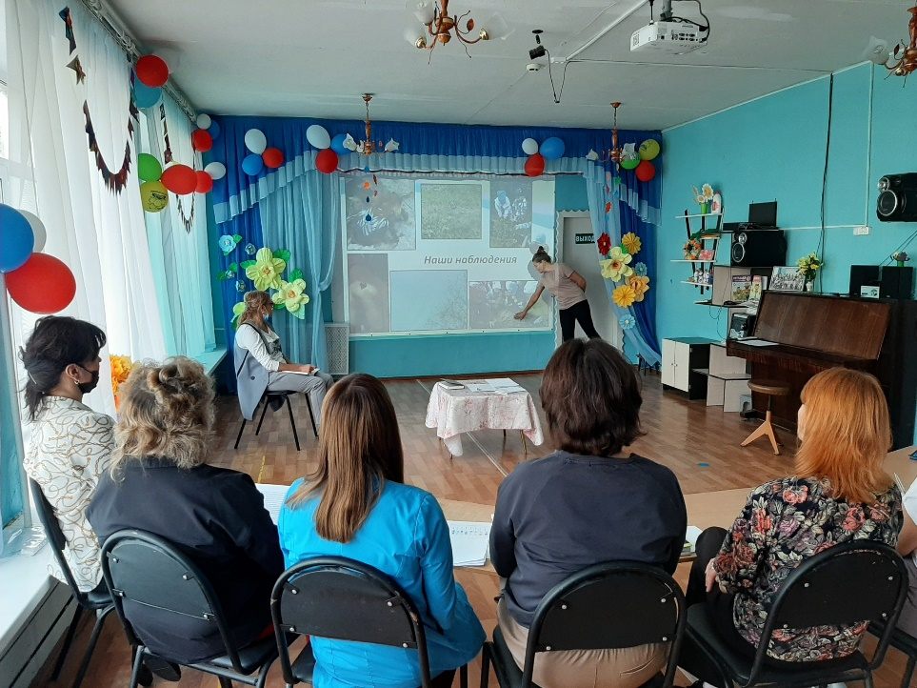
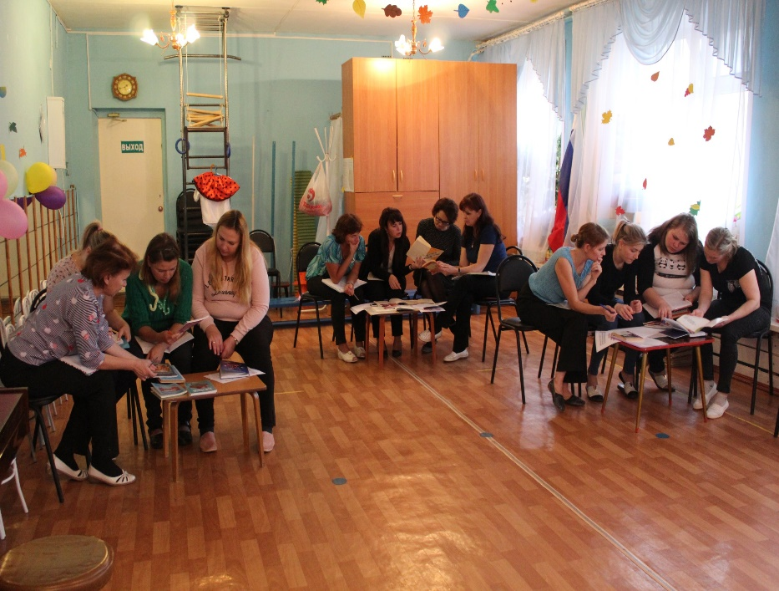
IV НАУЧНО-МЕТОДИЧЕСКАЯ ДЕКАДА «АКТУАЛЬНЫЕ ВОПРОСЫ НАУКИ И ПРАКТИКИ В ОБРАЗОВАТЕЛЬНОМ ПРОСТРАНСТВЕ РЕГИОНА»
Семинары-практикумы
«Развивающие игры на развитие финансовой грамотности у дошкольников», «Речевое развитие как средство формирования познавательной активности у детей», «Формирование предпосылок естественнонаучной грамотности у старших дошкольников»

Slide 10
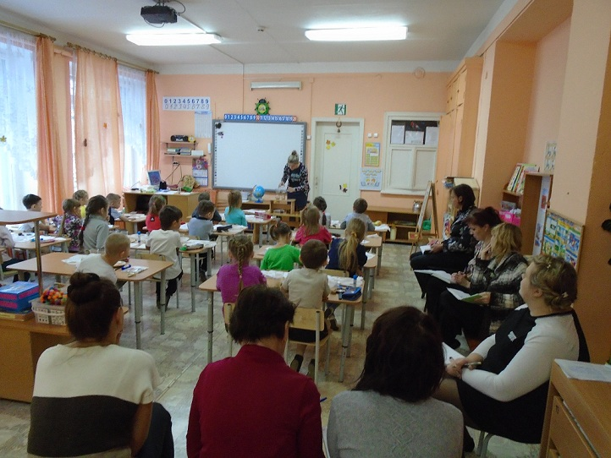
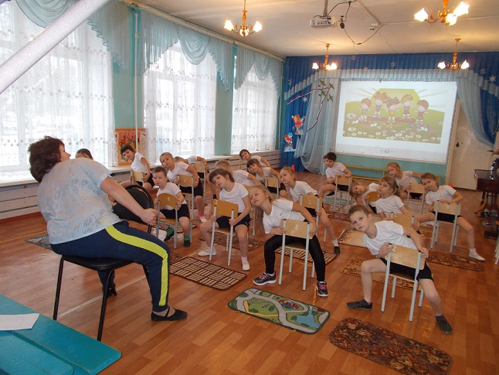
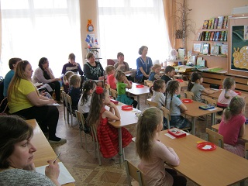
IV НАУЧНО-МЕТОДИЧЕСКАЯ ДЕКАДА «АКТУАЛЬНЫЕ ВОПРОСЫ НАУКИ И ПРАКТИКИ В ОБРАЗОВАТЕЛЬНОМ ПРОСТРАНСТВЕ РЕГИОНА»
Коллективные просмотры ОД

Slide 11
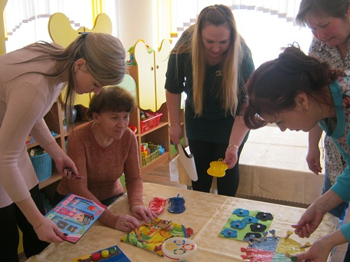
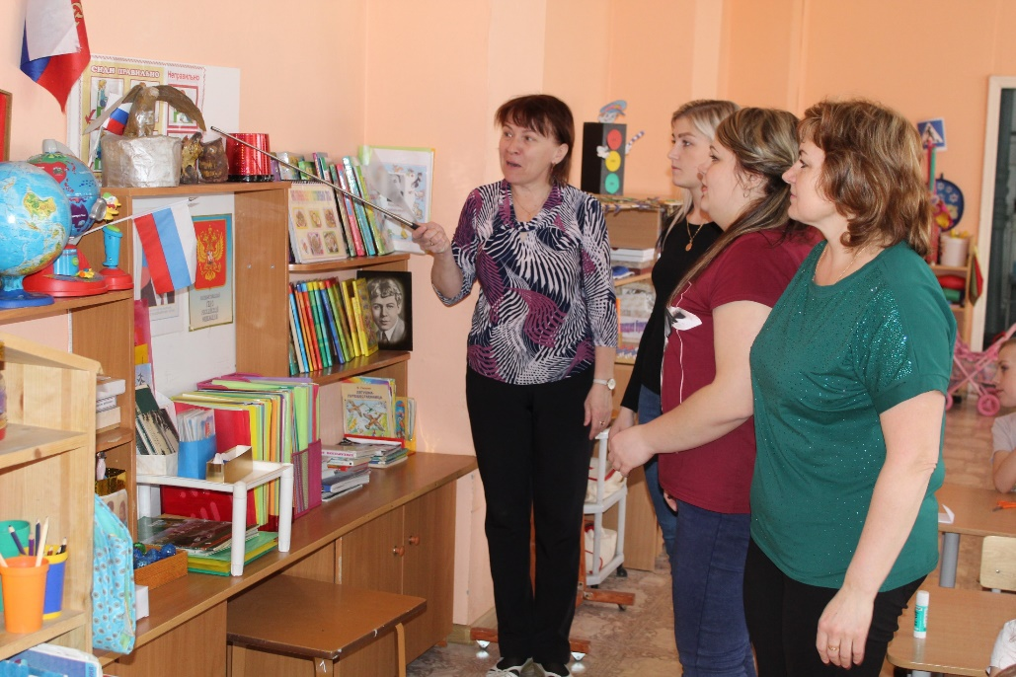
IV НАУЧНО-МЕТОДИЧЕСКАЯ ДЕКАДА «АКТУАЛЬНЫЕ ВОПРОСЫ НАУКИ И ПРАКТИКИ В ОБРАЗОВАТЕЛЬНОМ ПРОСТРАНСТВЕ РЕГИОНА»
Школа молодого педагога

Slide 12
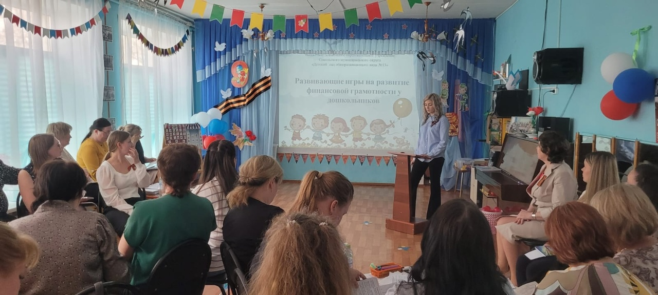
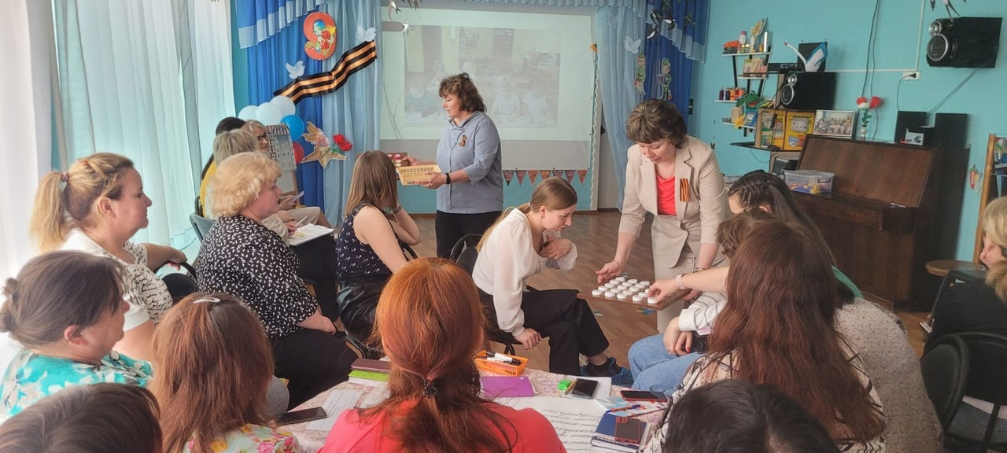
IV НАУЧНО-МЕТОДИЧЕСКАЯ ДЕКАДА «АКТУАЛЬНЫЕ ВОПРОСЫ НАУКИ И ПРАКТИКИ В ОБРАЗОВАТЕЛЬНОМ ПРОСТРАНСТВЕ РЕГИОНА»
Педагогический ринг
«Художественно-эстетическое развитие воспитанников ДОО в коллективной творческой деятельности»

Slide 13
IV НАУЧНО-МЕТОДИЧЕСКАЯ ДЕКАДА «АКТУАЛЬНЫЕ ВОПРОСЫ НАУКИ И ПРАКТИКИ В ОБРАЗОВАТЕЛЬНОМ ПРОСТРАНСТВЕ РЕГИОНА»
Метод «Модерации»
Разработано методическое сопровождение по ФОП ДО
Презентация опыта на различных уровнях
40% - первая, 60% - высшая квалификационные категории
Удовлетворённость родителей качеством работы ДОУ

Slide 14
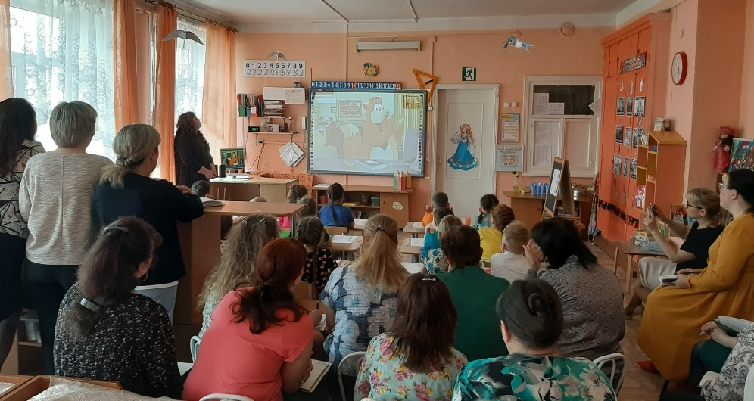
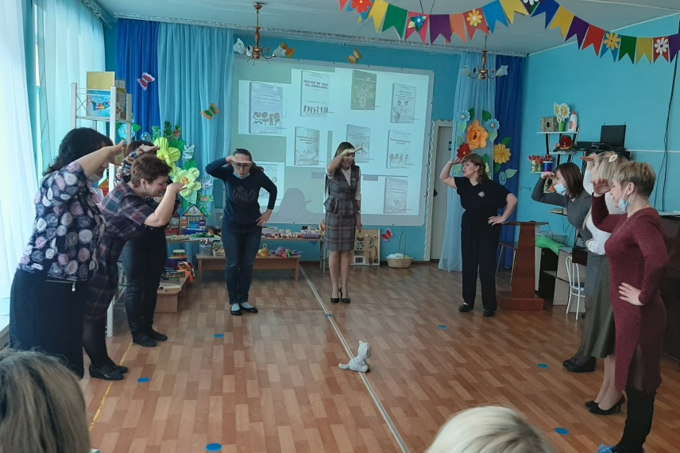
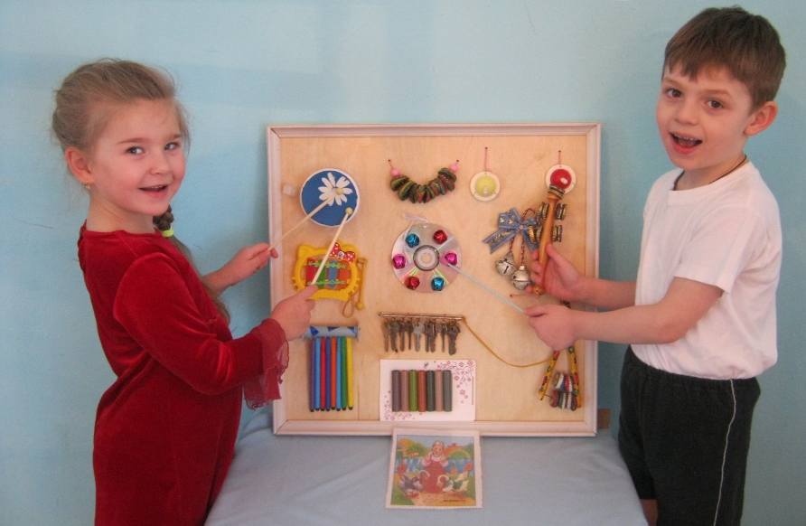
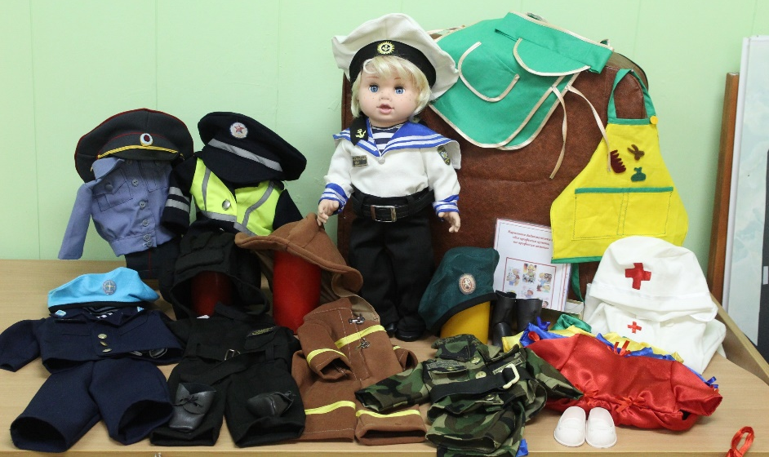
IV НАУЧНО-МЕТОДИЧЕСКАЯ ДЕКАДА «АКТУАЛЬНЫЕ ВОПРОСЫ НАУКИ И ПРАКТИКИ В ОБРАЗОВАТЕЛЬНОМ ПРОСТРАНСТВЕ РЕГИОНА»
Проблемные семинары, методические посиделки,
смотры-конкурсы, ярмарка педагогических идей
Методические посиделки
«Дети с ОВЗ в группе сверстников»
Проблемный семинар «Дополнительное образование дошкольников»
Ярмарка инновационных идей (Музыкальный бизиборд
из бросового материала)
Смотр-конкурс
«Дидактическая кукла»

Slide 15
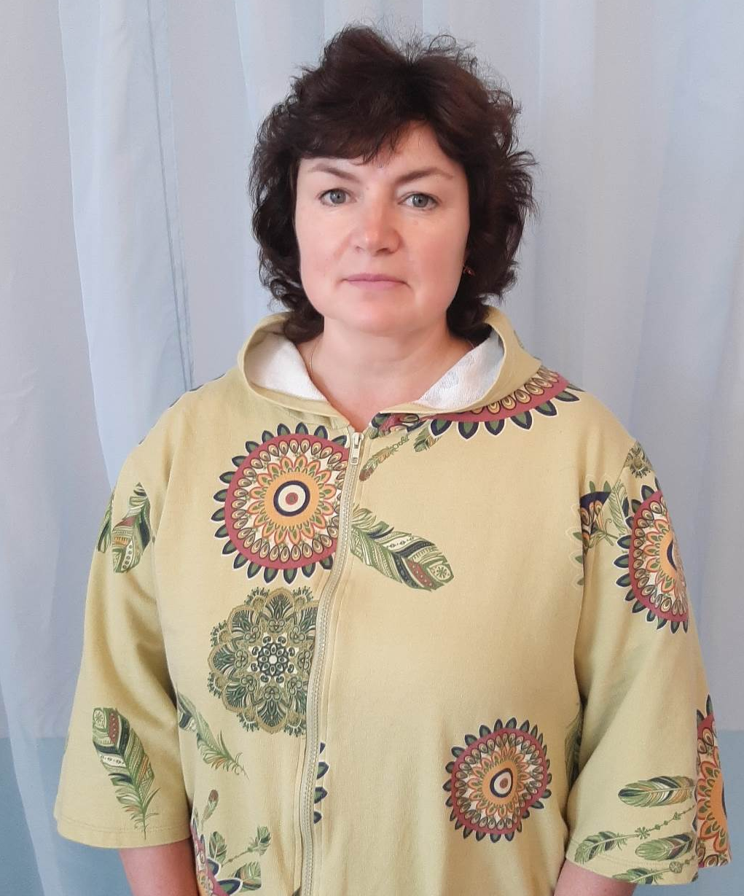
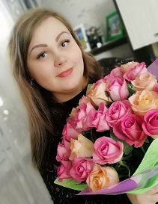
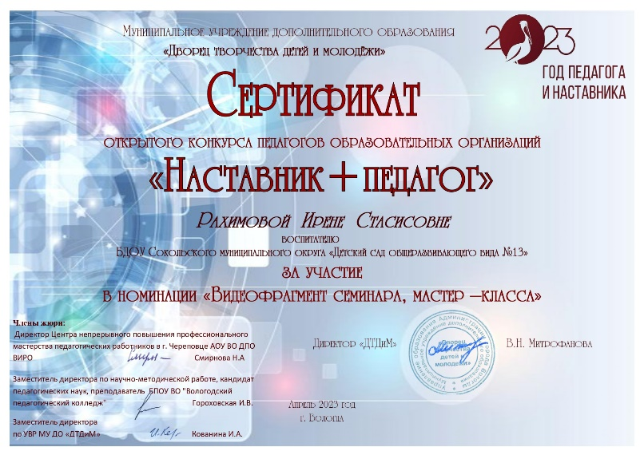
IV НАУЧНО-МЕТОДИЧЕСКАЯ ДЕКАДА «АКТУАЛЬНЫЕ ВОПРОСЫ НАУКИ И ПРАКТИКИ В ОБРАЗОВАТЕЛЬНОМ ПРОСТРАНСТВЕ РЕГИОНА»
Результаты интерактивного наставничества
Региональный конкурс «Наставник+педагог»

Slide 16
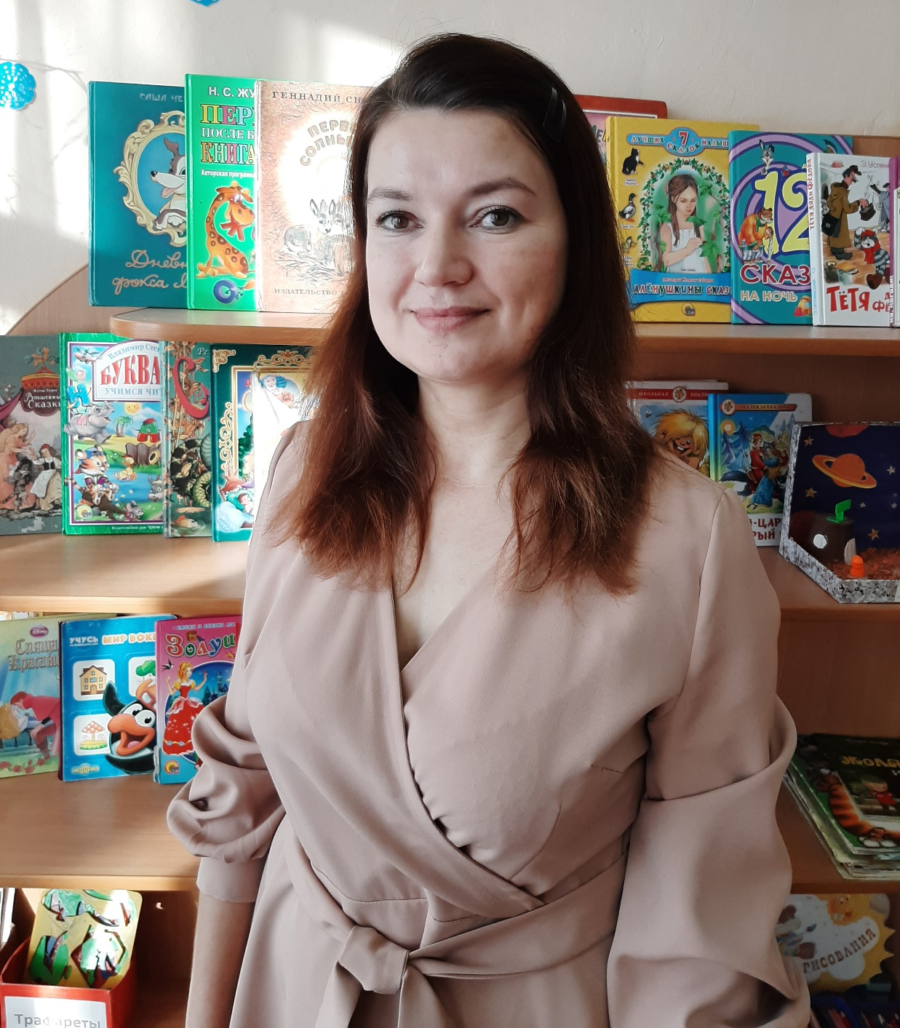
IV НАУЧНО-МЕТОДИЧЕСКАЯ ДЕКАДА «АКТУАЛЬНЫЕ ВОПРОСЫ НАУКИ И ПРАКТИКИ В ОБРАЗОВАТЕЛЬНОМ ПРОСТРАНСТВЕ РЕГИОНА»
Муниципальные педагогические чтения
«Актуальные вопросы познавательного развития дошкольников в соответствии с ФГОС ДО»

Slide 17
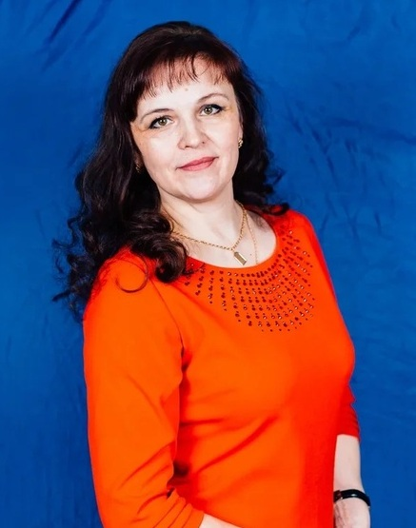
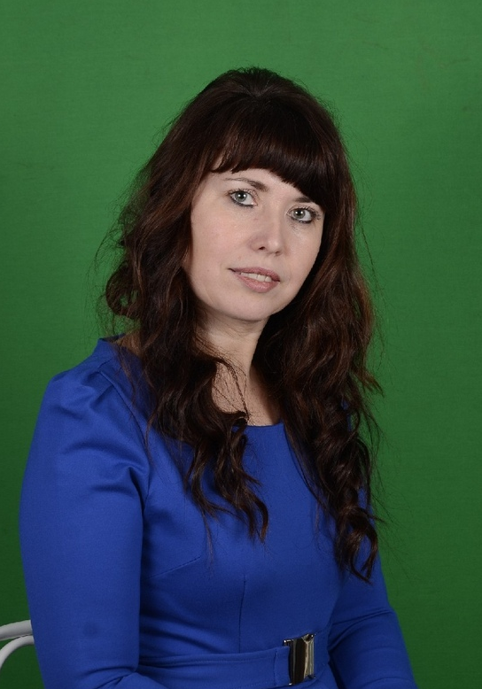
IV НАУЧНО-МЕТОДИЧЕСКАЯ ДЕКАДА «АКТУАЛЬНЫЕ ВОПРОСЫ НАУКИ И ПРАКТИКИ В ОБРАЗОВАТЕЛЬНОМ ПРОСТРАНСТВЕ РЕГИОНА»
Победители муниципального и областного конкурсов «Светофор собирает друзей»

Slide 18
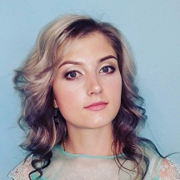
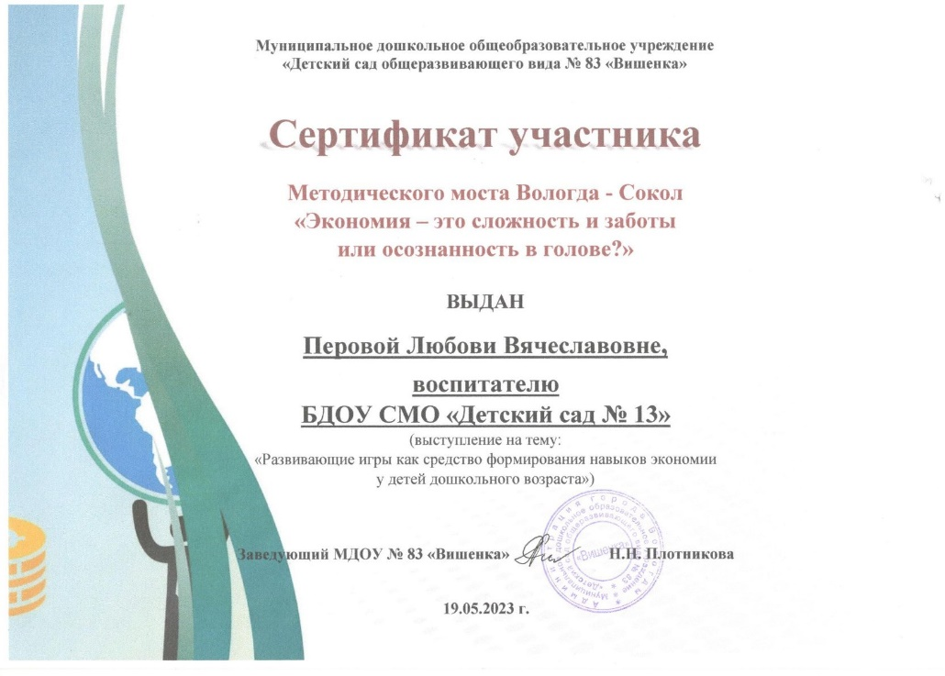
IV НАУЧНО-МЕТОДИЧЕСКАЯ ДЕКАДА «АКТУАЛЬНЫЕ ВОПРОСЫ НАУКИ И ПРАКТИКИ В ОБРАЗОВАТЕЛЬНОМ ПРОСТРАНСТВЕ РЕГИОНА»
Методический мост Вологда-Сокол «Экономия – это сложность и заботы или осознанность в голове»

Slide 19
IV НАУЧНО-МЕТОДИЧЕСКАЯ ДЕКАДА «АКТУАЛЬНЫЕ ВОПРОСЫ НАУКИ И ПРАКТИКИ В ОБРАЗОВАТЕЛЬНОМ ПРОСТРАНСТВЕ РЕГИОНА»
Спасибо за внимание !

